Slide 1
Тумори на бял дроб

Slide 2
Белодробен рак
Злокачествено образувание, причинено от деградиране или изграждане на бронхиалните клетки, изразяващо се в бързо разрастваща се формация и увеличаване на белодробната тъкан.
Ракът на белия дроб се развива най - често в лигавицата на бронхите, но може да започне от всяко място на дихателната система - алвеоли, трахея или малките бронхиоли.
Честотата му нараства в световен мащаб и е причина за милиони смъртни случаи годишно.
Развива се бавно в продължение на години, преди да се проявят първите симптоми.
Различават се няколко вида рак на белите дробове, които са съставени от различни клетки и възникват в различни участъци на дроба.
  Най - общо се означават като дребноклетъчен и недребноклетъчен рак.
  Това е много важно, тъй като те имат различно поведение и се лекуват различно, както и прогнозата е различна при всеки отделен вид.

Slide 3
Признати и доказани рискови фактори:
Предимно засяга мъжете и е основна причина за смърт на мъжете между 40 и 65 години.
Тютюнопушене - развитието на рака е право пропорционално на броя изпушени цигари на ден и продължителността на навика в години
Вторично излагане на цигарен дим - пасивно пушене
Излагане на газ радон, който е нормален продукт от кръговрата на почвата и водата и се намира и в жилищните сгради
Работа с азбест
Фамилна анамнеза за рак на белия дроб
Емфизем и други възпалително - деструктивни заболявания на дробовете

Slide 4
Симптоми
Тъй като в началото ракът на белия дроб не показва някакви особени симптоми, когато те са налице заболяването вече е в напреднал стадий.
Най - честите симптоми са:
  Поява на нова упорита кашлица, неподдаваща се на лечение
  Промяна в характера на обичайната "тютюнджийска" или хронична кашлица
  Поява на кръв в храчките, дори и на малки количества
  Свиркане в гърдите
  Задух
  Болка и тежест в гърдите
  Прегракване и пресипване на гласа или всяка друга промяна в нормалния глас
  Необяснимо отслабване на тегло
  Плеврален излив
  Пневмония, неподдаваща се на лечение или рецидивираща
  трудности при преглъщане;
Паранеопластични симптоми:
    Главоболие
    Болка по костите
    Температура
    рязък спад на нивото на натрий

Slide 5
Прогноза:
Ракът на белия дроб има лоша прогноза и 5- годишната преживяемост е ниска.
Той метастазира бързо в мозъка, черния дроб, костите и надбъбречните жлези по кръвен и лимфен път.

Slide 6
Диагнозата се поставя по:
Клиничен преглед с физикално изследване
Изследване на храчка - микроскопско и цитологично
Кръвни изследвания - хематологични, биохимични и за туморни маркери
Ренгенография на бели дробове
Компютърна томография
Магнитен резонанс
Бронхоскопия и биопсия
Трансторакална биопсия за повърхностно разположени тумори
Бронхиален лаваж
Медиастиноскопия с биопсия на лимфни възли
Торакоскопия
Позитронно - емисионна томография
Костно сканиране за изключване на метастази
Туморен маркер - карцино - ембрионален антиген /СЕА/
Спирометрия(ФИД)

Slide 7
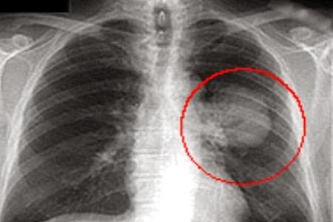
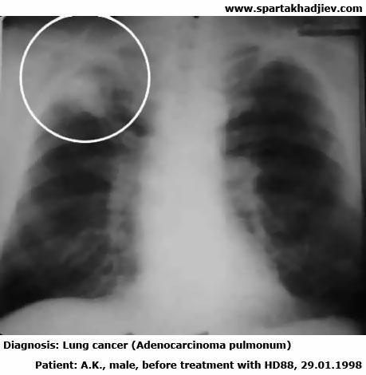
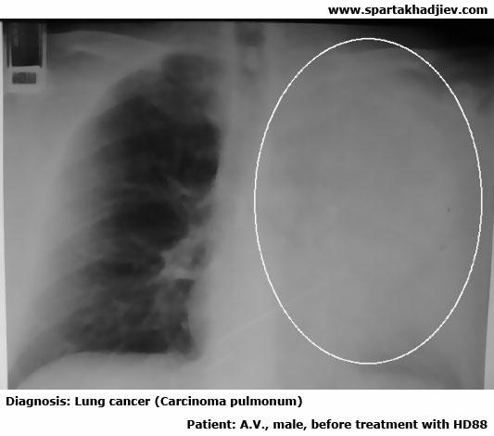
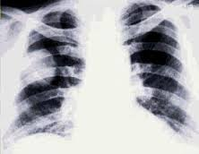

Slide 8
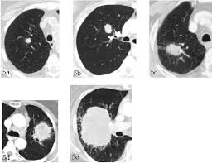
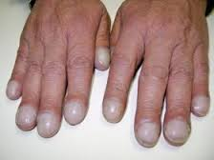
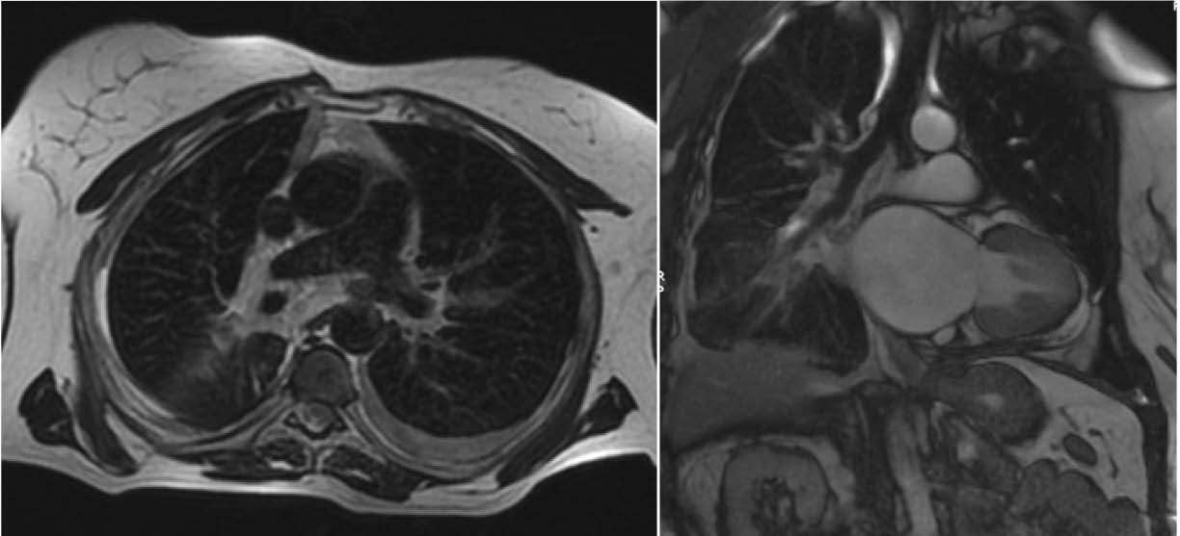

Slide 9
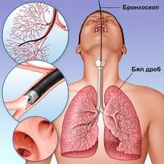
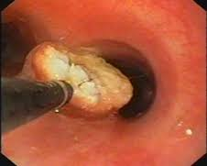
Бронхоскопия

Slide 10


Slide 11
Лечение:
Винаги, когато е възможна, оперативната намеса се счита за най-доброто лечение. Провежда се сама или в комбинация с пред-(неоадювантна) и пост-оперативна(адювантна) химио- и / или лъчетерапия.
Химиотерапия
Лъчетерапия

